Slide 1
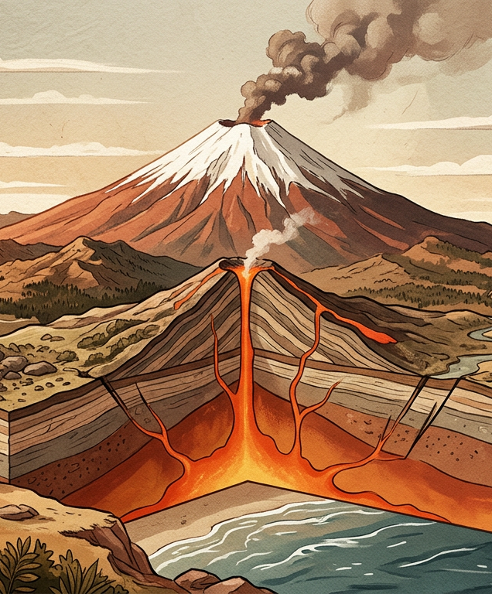
Вулканы: строение, причины извержений и их виды
презентация

Slide 2
Что такое вулкан и его основные части
• Вулкан — геологическое образование на поверхности Земли, через которое из недр изливается магма, образуя лаву, пепел и газы.
• Магматический очаг — резервуар в земной коре, где скапливается раскалённая магма.
• Жерло — канал, по которому магма поднимается из очага на поверхность.
• Кратер — отверстие на вершине вулкана, через которое происходят выбросы.
• Конус — гора, сформированная из застывшей лавы, пепла и камней после многократных извержений.
• Извержение происходит, когда магма под давлением выходит через жерло и кратер, изливаясь в виде лавы и выбрасывая пепел и газы.

Slide 3
Как магма поднимается к поверхности Земли
• Магма образуется в мантии и имеет меньшую плотность по сравнению с окружающими породами.
• Благодаря разнице в плотности она начинает медленно подниматься вверх.
• Подъём происходит через ослабленные участки земной коры: трещины и разломы.
• Снижение давления при движении вверх вызывает выделение растворённых газов.
• Достигнув поверхности через жерло вулкана, магма изливается и становится лавой.

Slide 4
Причины извержения вулканов: давление газов
• В магме растворены газы, определяющие характер извержения.
• Водяной пар и углекислый газ находятся под высоким давлением.
• При движении магмы к поверхности давление падает, и газы расширяются.
• Это вызывает вспенивание магмы и резкий рост её объёма.
• Взрывное выделение газов приводит к мощному извержению с выбросом пепла и лавы.

Slide 5
Типы вулканов по форме и активности
• Щитовые вулканы — широкие и пологие. Образуются из-за многократных излияний жидкой лавы, которая растекается на большие расстояния. Пример — вулканы Гавайских островов.
• Стратовулканы (слоистые) — высокие, конической формы. Состоят из чередующихся слоёв лавы, пепла и камней. Характеризуются мощными и взрывными извержениями.
• По активности вулканы классифицируют как действующие (извергаются регулярно), спящие (могут возобновить активность) и потухшие (извержений не было тысячи лет).

Slide 6
Продукты извержения: лава, пепел, газы
• Лава — магма, излившаяся на поверхность. Температура достигает 700–1200 °C. При остывании формирует скалы и новые участки суши.
• Вулканический пепел состоит из мелких частиц пород и вулканического стекла. Поднимается высоко в атмосферу и переносится ветром на большие расстояния.
• Газы включают водяной пар, углекислый газ, сернистые соединения. Могут образовывать ядовитые облака.
• Выбросы пепла и газов в стратосферу иногда приводят к глобальному похолоданию, отражая солнечный свет.

Slide 7
Опасности и последствия вулканических извержений
• Потоки лавы, пепла и раскалённых газов (пирокластические потоки) уничтожают всё на своём пути.
• Лахары — грязекаменные сели из пепла и воды — разрушают мосты, дороги и населённые пункты.
• Вулканический пепел в атмосфере может снижать глобальную температуру на несколько лет.
• Выбросы газов вызывают загрязнение воздуха, опасное для дыхательных систем людей и животных.
• Пеплопады наносят ущерб сельскому хозяйству, уничтожая урожаи и пастбища.

Slide 8
Методы прогнозирования извержений вулканов
• Комплексный мониторинг вулканической активности: позволяет своевременно принимать меры для защиты населения.
• Сейсмический мониторинг: сейсмографы фиксируют землетрясения, которые часто предшествуют извержению и свидетельствуют о движении магмы.
• Наблюдение за деформацией поверхности: спутники и GPS отслеживают изменения формы вулкана, такие как «вздутие» из-за поднимающейся магмы.
• Анализ газов и температуры: увеличение концентрации сернистых газов и рост температуры почвы и фумарол — признаки приближающегося извержения.
• Системы раннего оповещения: на основе собранных данных учёные информируют власти для организации эвакуации из опасных районов.

Slide 9
Знаменитые вулканы мира и их извержения
• Везувий (Италия): известен извержением 79 года, уничтожившим города Помпеи и Геркуланум под слоем пепла и лавы.
• Кракатау (Индонезия): извержение 1883 года сопровождалось мощным взрывом, слышимым на огромном расстоянии, и вызвало разрушительные цунами.
• Этна (Сицилия, Италия): один из самых активных вулканов, извергается почти непрерывно, но его потоки лавы редко несут угрозу населённым пунктам.
• Эти вулканы напоминают о гигантской энергии, скрытой в глубинах Земли.

Slide 10
Польза вулканов для природы и человека
• Вулканические почвы, насыщенные минералами, отличаются высокой плодородностью и подходят для сельского хозяйства, включая виноградарство и садоводство.
• Геотермальная энергия используется для отопления и выработки электроэнергии с минимальным воздействием на окружающую среду.
• Породы вулканического происхождения, такие как базальт и пемза, применяются в строительстве благодаря прочности и долговечности.
• Вулканические выбросы — пепел и лава — со временем формируют новые участки суши, расширяя территории и создавая уникальные ландшафты.

Slide 11
Спасибо за внимание

